Slide 1
Bellの不等式の破れ
樫野 幸将, 竹田 大地
京都大学理学部 課題研究P1

Slide 2
目次
1.イントロダクション
2.ベルの不等式
3.実験原理
4.実験方法
5.結果と解析
6.考察

Slide 3
目次
1.イントロダクション
2.ベルの不等式
3.実験原理
4.実験方法
5.結果と解析
6.考察

Slide 4
EPRパラドックス
前提 : 測定するまで状態は定まらない(量子力学)
例
スピン0の粒子が2つの粒子に崩壊したとき
片方の粒子のスピンの向きを測定すれば
他方の粒子のスピンの向きが決まる
情報が光速を超えて伝わる?(因果律を破る)

Slide 5
何が矛盾しているか?
量子論が決定論的でないために因果律が破れたように見える
量子論の代わりに”隠れた変数理論”が正しい？

Slide 6
量子力学
隠れた変数理論
・観測後に状態が決定
・期待値
・Bellの不等式を
破ることがある
・測定前に状態が決定している
・期待値
(量子力学と同じ値)
・Bellの不等式を満たす

Slide 7
実験の目的
・Bellの不等式が破れていることを示す
隠れた変数理論を否定し
量子論が正しいことを確かめる

Slide 8
目次
1.イントロダクション
2.ベルの不等式
3.実験原理
4.実験方法
5.結果と解析
6.考察

Slide 9
Bellの不等式
A,Bでの観測値を
とすると,これらの積の期待値は
互いに異なる単位ベクトル に対して,
CHSH不等式

Slide 10
目次
1.イントロダクション
2.ベルの不等式
3.実験原理
4.実験方法
5.結果と解析
6.考察

Slide 11
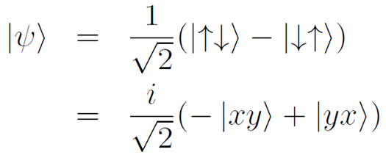
実験原理
・p-Ps(全スピン0)が崩壊して生じる光子対を使用
・光子のスピンはそれぞれ+1と-1
・全スピン0の光子対の状態

Slide 12
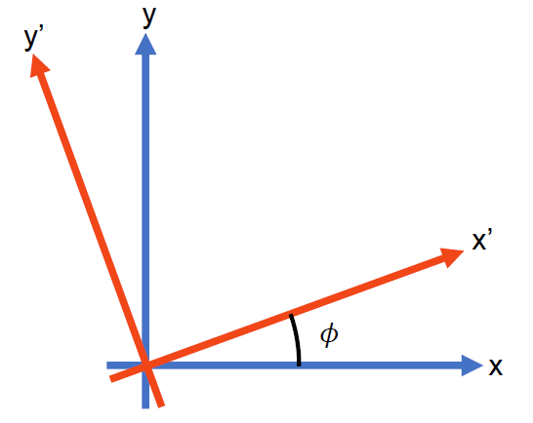
実験原理
・量子力学
x偏光を+1, y偏光を-1とする
となる確率
となる確率
偏光面
A : xy
B : x’y’

Slide 13
実験原理
のとき
となり量子力学ではCHSH不等式が破れる

Slide 14
実験原理
・隠れた変数理論
と仮定
任意の でCHSH不等式が成立する条件は
・量子力学
より

Slide 15
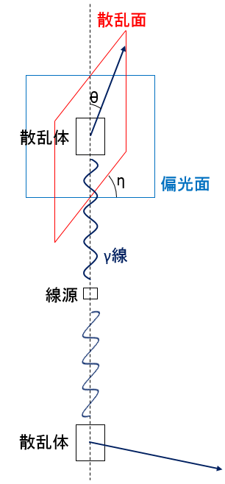
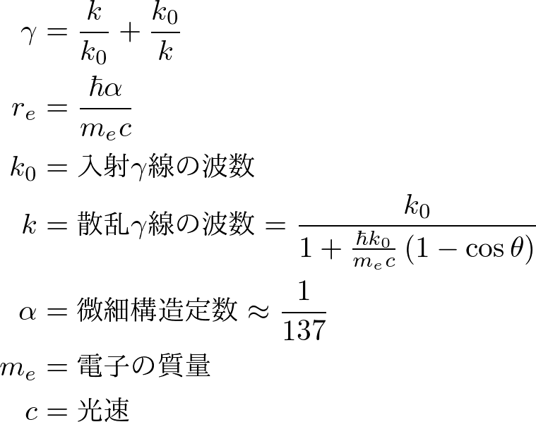
Compton散乱
Compton散乱の角度依存性を利用して偏光を測定
・Klein-仁科の式

Slide 16
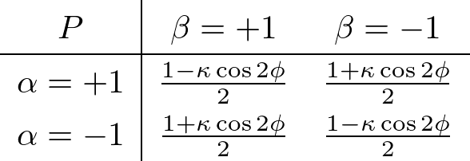
Compton散乱
それぞれの確率
A,B双方で , のときNaIで観測する確率
依存性から を評価する

Slide 17
目次
1.イントロダクション
2.ベルの不等式
3.実験原理
4.実験方法
5.結果と解析
6.考察

Slide 18
セットアップ
・²²Na線源から出るe⁺でPsを生成
・p-Psの崩壊でγ線がback-to-backで生成
・入射γ線がプラシンでCompton散乱し, NaIで観測
これを2つのγ線について同時に行う実験装置

Slide 19
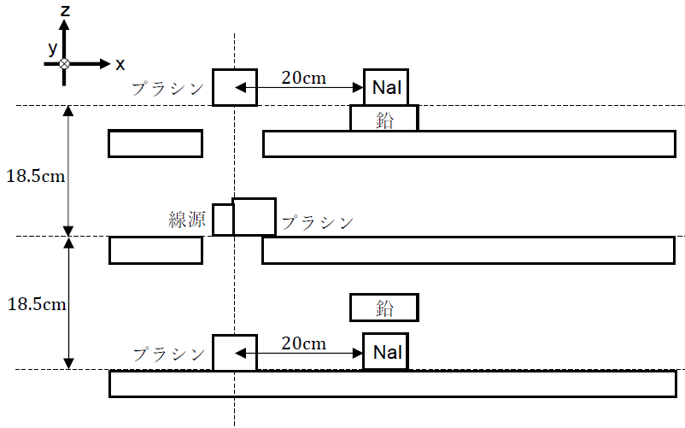
模式図

Slide 20
模式図

Slide 21
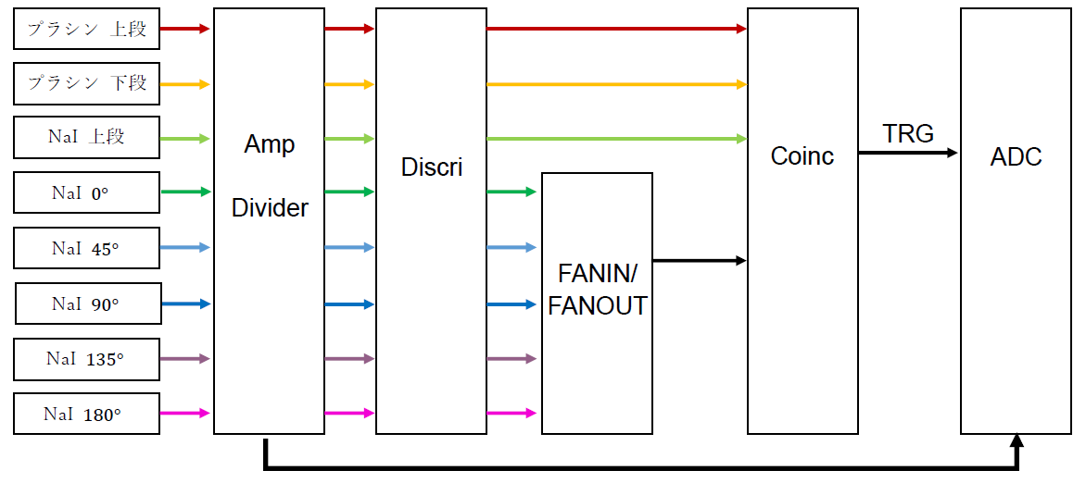
回路図

Slide 22
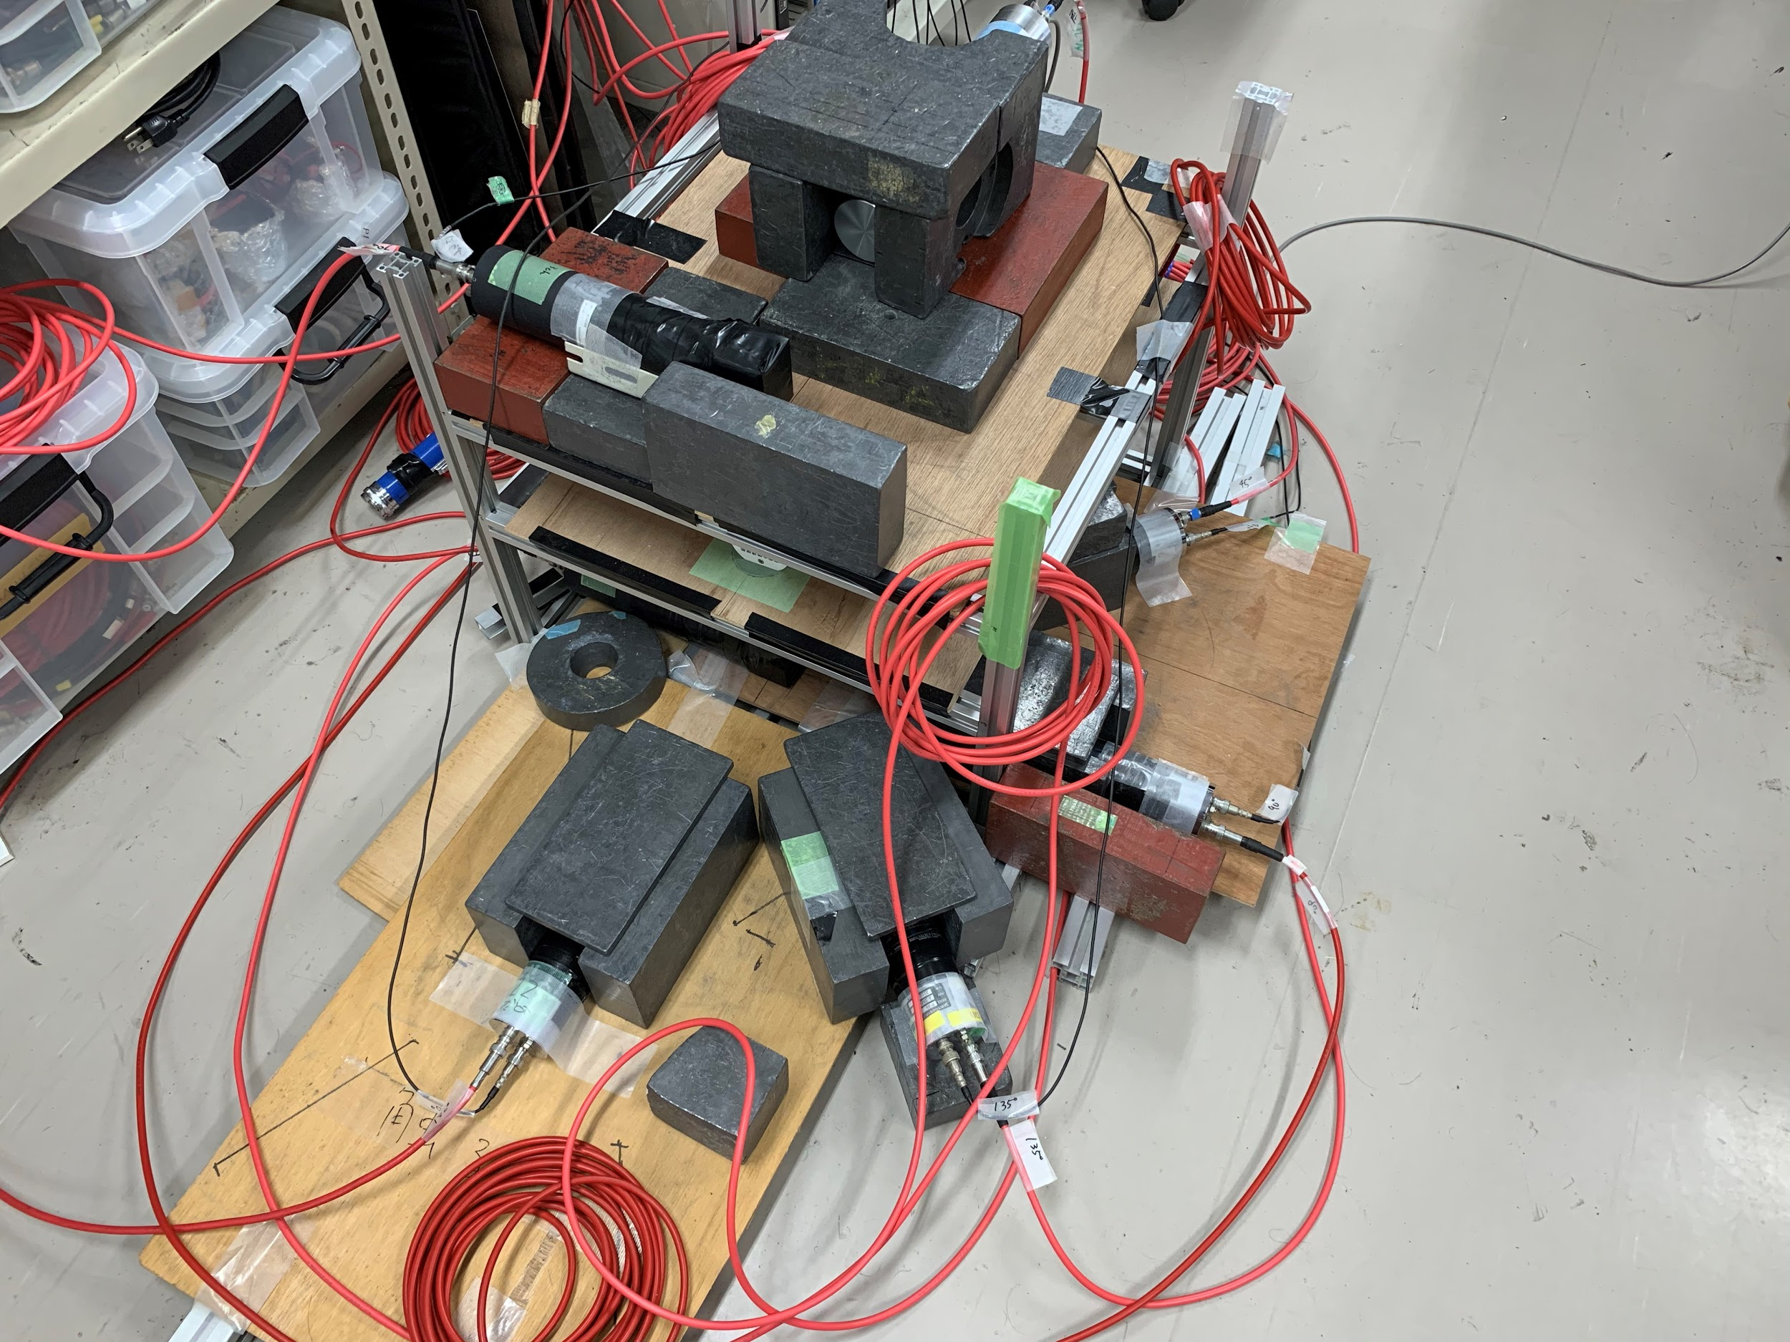

Slide 23
目次
1.イントロダクション
2.ベルの不等式
3.実験原理
4.実験方法
5.結果と解析
6.考察

Slide 24
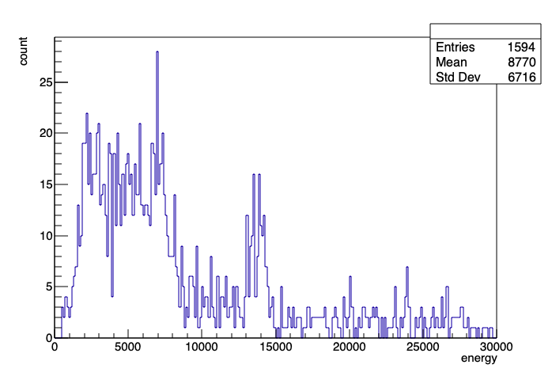
𝜙 = 0° のヒストグラム
Notes:
他の角度へ行った場合のpedestal付近の微小値が~500に溜まっているのは取り除いた

Slide 25
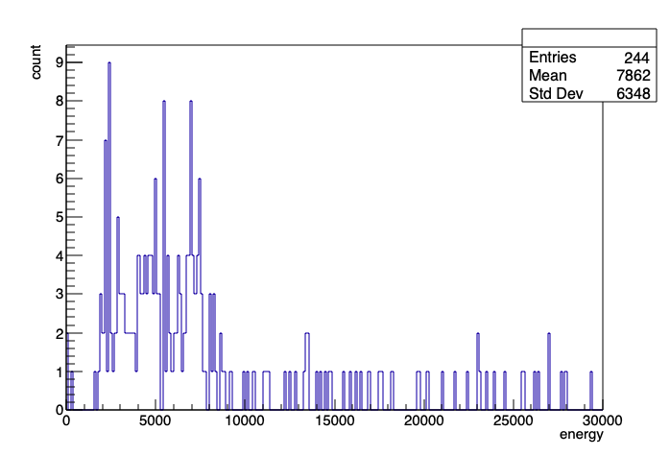
𝜙 = 0° のヒストグラム(同時刻)
Notes:
1区間2049個の数字で立ち上がりが何番目かで時刻を評価

Slide 26
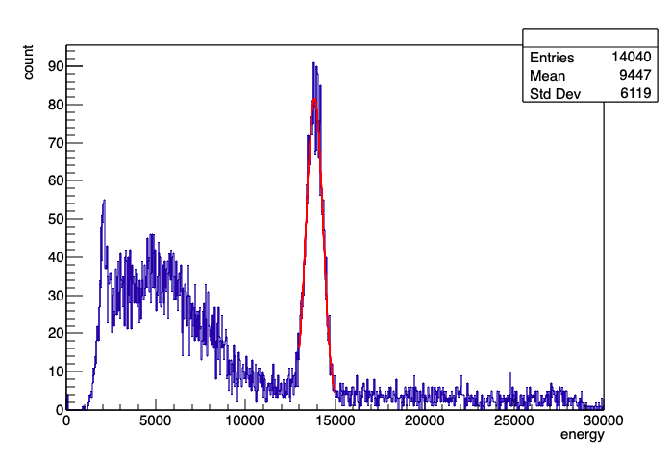
𝜙 = 0° の511keVのADCカウント
平均
Ē = 13900
標準偏差
𝜎 = 471

Slide 27
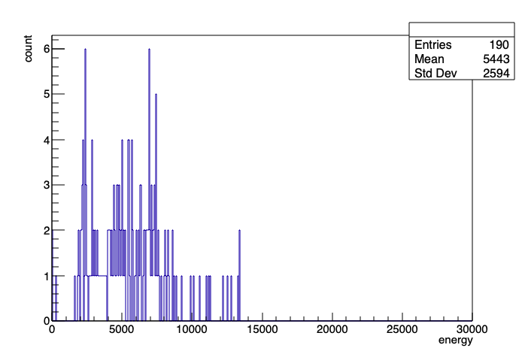
𝜙 = 0° のヒストグラム
(同時刻 and 高エネルギーcut)
511keV付近以上のエネルギーは保存則から欲しいデータではない
Ē − 𝜎 以上をカット

Slide 28
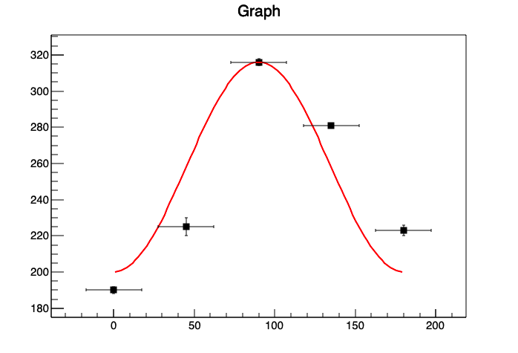
フィティング結果
カウント
縦のエラーバーは
Ē − 𝜎 ~ Ē
の間に含まれるカウント数に選んだ
横のエラーバーは装置から計算
𝜙

Slide 29
フィティング結果
A + Bcos(2𝜙)
A = 258.1
B = 57.96
𝜅 = 0.5053 < 1/√2

Slide 30
目次
1.イントロダクション
2.ベルの不等式
3.実験原理
4.実験方法
5.結果と解析
6.考察

Slide 31
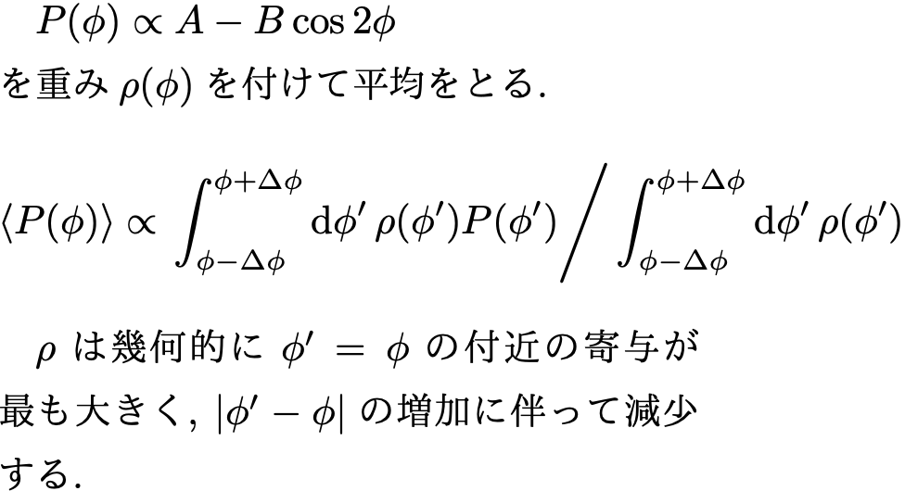
𝜙 の誤差評価
𝜙 の方向
NaI
𝞓𝜙
プラシン

Slide 32
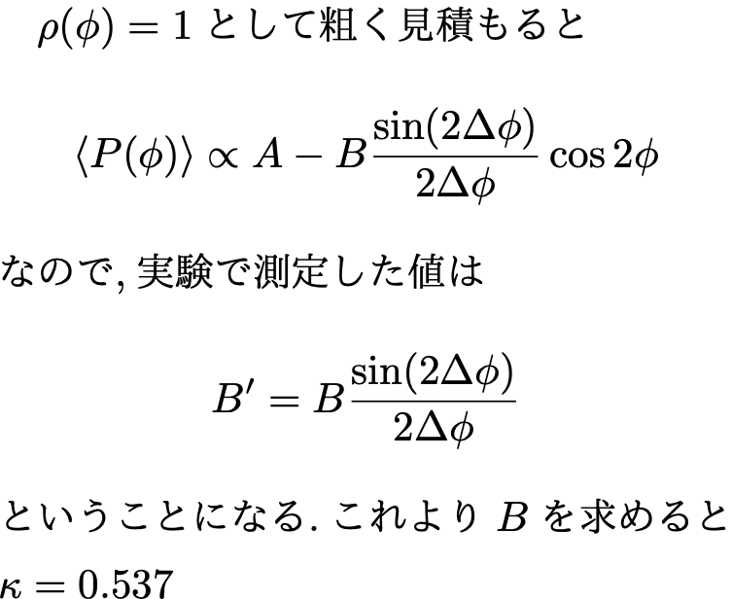
𝜙 の誤差評価
𝜙 の方向
NaI
𝞓𝜙
プラシン

Slide 33
𝜙 の誤差評価
しかし角度によって誤差は異なる...
プラシン
NaI
NaI
NaI
NaI
NaI
NaI

Slide 34
2イベントがcoincidenceに引っかかるか？
calibration時のデータから, ²²Naノイズを含めても1分間に
~ 15000 イベント
coincidenceに引っかかる75 nsの幅に入るイベントの期待値は
[15000 / (60⨉10⁹ ns)] ⨉ 75 ns ~ 2 ⨉ 10⁻⁵
と非常に小さい.
2イベントがcoincidenceに引っかかることの影響は無視できると考えて良い.

Slide 35
その他
・ノイズ
→ 全体が一様にかさ増しされ, A が増大し, 𝜅 を小さくした
しかし鉛で囲んだ中,同時刻に入り込むものは少ないはず
・135° のNaIにノイズが多かった
→ 他の角度の数値もおかしいので根本的な問題点ではない
・𝜽 方向の誤差評価
→ 𝜙 に比べて計算が甚だしく難しい → 簡単な見積もり
・有効イベント数が少ない → 統計的なバラつきが効いている

Slide 36
まとめ
・ となりCHSH不等式は破れなかった
・イベント数を多くすれば 𝜅 が1に近づいた?

Slide 38
EPRパラドックスの解釈
・量子力学が予言しているのは確率分布のみ
・観測によって状態は変化するが
確率分布は変化しない
⇒相対論にも矛盾しない
(素朴な実在論とは矛盾)

Slide 39
CHSH不等式の導出①
測定値 の隠れた変数 に対して分布 が存在し,
期待値
は量子力学での期待値
と一致

Slide 40
CHSH不等式の導出②
A,Bでの観測値を
とすると,これらの積の期待値は
.
互いに異なる単位ベクトル に対して,
CHSH不等式

Slide 41
CHSH不等式の導出③
同様に
より

